Slide 1
试管尺寸测量视觉方案（3D）
推动机器视觉无所不在的存在
视觉小百科

Slide 2
目录
项目描述
项目验证
1
2
2
目录
目录
目录
3
配置清单
3
4
逻辑流程
4
评估结果&注意事项
5
6
售后服务

Slide 3
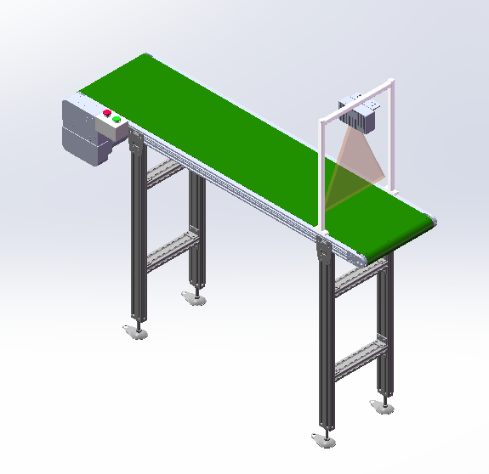
一、项目描述
●产品名称：试管
●测量内容：尺寸
●产品材质：玻璃
●产品颜色：透明
●产品尺寸(mm × mm × mm)：10.0 * 10.0 * 150.0
●来料方式：传送带
●测量精度要求(mm)：0.3
●检测时产品运动速度(m/s)：0
●检测节拍(pcs/min)：35
●工作距离(mm)：51
方案布局图

Slide 4

二、项目验证
参数名称 | 参数值
3D线扫相机型号 | DL5040B
3D线扫相机类型 | 3D线扫相机
X方向视野宽度 | 32mm
Z轴重复精度 | 0.4μm
采集时间 | 0.11s
行频 | 1-20kHz
Z(工作距离) = 51mm, X视野大小 = 32mm, Z向视野大小 = 20mm
视野图

Slide 5

三、配置清单
系
统
构
成

Slide 6
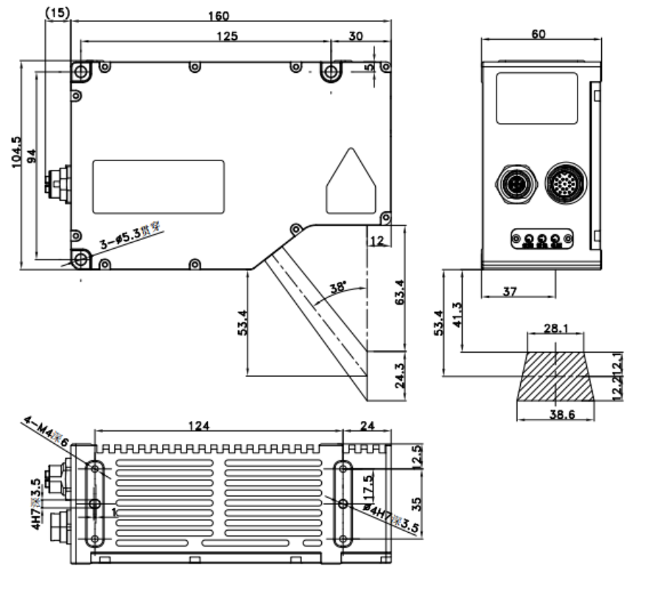
三、配置清单
相机尺寸图

Slide 7
三、配置清单
序号 | 名称 | 型号 | 单位 | 数量 | 厂家
1 | 3D线扫相机 | DL5040B | 台 | 1 | 大华/dahua
2 | 工控机 | - | 台 | 1 | -
3 | 显示器 | - | 台 | 1 | -
4 | 软件 | MechMSR | 套 | 1 | 梅卡曼德/MechMind

Slide 8
四、逻辑流程
MechMSR(梅卡曼德/MechMind):
逻辑流程
├── 图像采集
│ └── 3D线激光轮廓测量仪参数配置
│ ├── 关闭虚拟模式
│ ├── 设置相机编号与IP地址
│ └── 配置扫描行数为100行（确保覆盖试管全高）
├── 预处理
│ ├── 表面点过滤（通过法向）
│ │ ├── 法向量最大角度设置为60°（过滤倾斜噪点）
│ │ └── 噪声去除等级设为"中度"
│ └── 表面噪点去除
│ ├── 深度差阈值设为0.5mm（过滤微小波动）
│ └── 使用八邻域类型（全面分析周围点）
├── 尺寸测量
│ ├── 测量圆柱（直径检测）
│ │ ├── 使用特征区域框选试管本体
│ │ ├── 半径范围设为4.8-5.2mm（对应10mm直径±0.2mm）
│ │ └── 最大迭代次数设为100（确保高精度计算）
│ └── 测量轮廓线高度（高度检测）
│ ├── 设置特征区域沿试管轴线方向
│ ├── 参考线区域选择底面平面（通过表面拟合平面步骤获取）
│ └── 高度允许偏差设为±0.3mm
├── 结果处理
│ ├── 设置直径测量项合格范围：9.7-10.3mm

Slide 9
四、逻辑流程
│ └── 设置高度测量项合格范围：149.7-150.3mm
└── 统计处理
└── 启用工程统计数据记录
├── 记录每批次35件产品的测量值
└── 设置统计报表输出间隔为每小时

Slide 10
五、评估结果&注意事项
05 评估结果 & 注意事项
现场环境
相机安装
物料一致性
风险点：透明玻璃材质易造成激光反射干扰
解决方案：增加漫反射板优化光路路径
风险点：工作距离51mm需严格校准防震
解决方案：采用防震支架+机械限位固定
风险点：试管壁厚公差可能影响直径测量
解决方案：预设±0.2mm动态补偿阈值

Slide 11

六、售后服务
该设备上线后使用初期，我们会派专人进行全程跟踪；
处理解决可能发生的设备异常；
对现场人员进行培训指导；
设备调试完成后：售后服务一年；
若客户提出设备升级需求，我们会及时为您提供升级新方案。

Slide 12


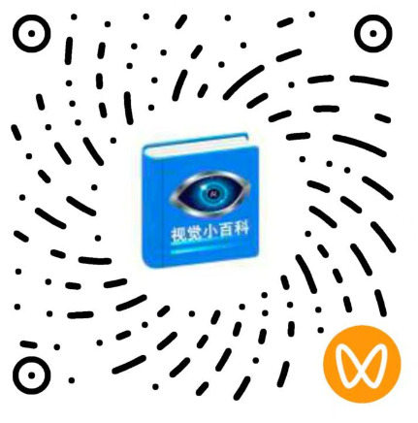
感谢关注
视频号
抖音
更多信息请访问：www.ytzrtx.com

